Slide 1
Реализация системно-деятельностного подхода как основа требований к результатам образования в рамках ФГОС
Мельник Виктория Олеговна,
учитель истории и обществознания
МБОУ СОШ № 1 р.п. Хор

Slide 2
ОСНОВНЫЕ ЗАДАЧИ ОБРАЗОВАНИЯ
Не просто вооружить выпускника фиксированным набором знаний, а сформировать у него умение и желание учиться всю жизнь, работать в команде, способность к самоизменению и саморазвитию.

Slide 3
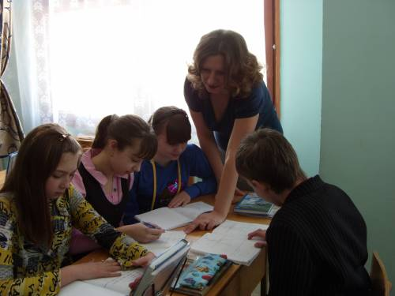
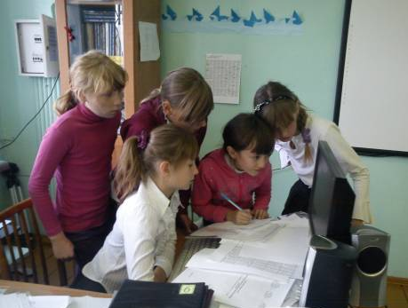
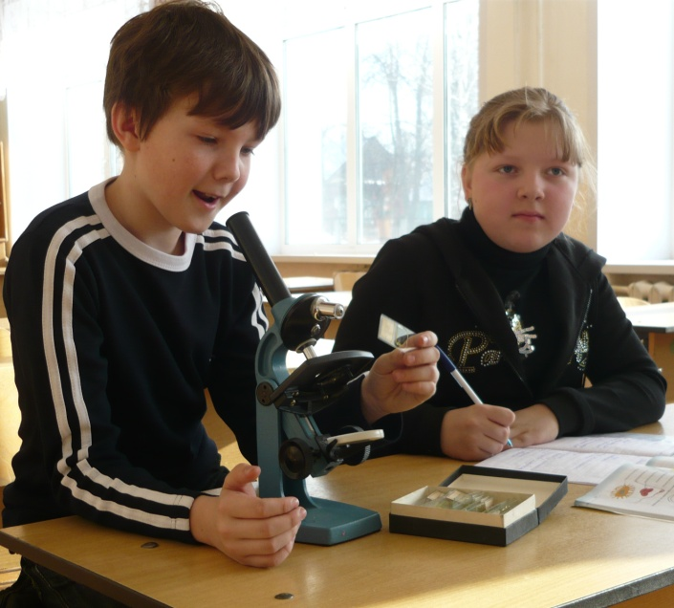
Системно-деятельностный подход – это организация учебного процесса, в котором главное место отводится активной и разносторонней, в максимальной степени самостоятельной познавательной деятельности школьника.

Slide 4
СИСТЕМНО-ДЕЯТЕЛЬНОСТНЫЙ ПОДХОД
КАК КОНЦЕПТУАЛЬНАЯ ОСНОВА ФГОС
ОБЩЕГО ОБРАЗОВАНИЯ
Овладение системой учебных действий
с изучаемым учебным материалом
Способность к решению
учебно-познавательных и
учебно-практических задач
  (в отличие от прежней установки на проверку освоения
  «обязательного минимума содержания образования»)

Slide 5


СТРУКТУРА УРОКА В РАМКАХ
СИСТЕМНО-ДЕЯТЕЛЬНОСТНОГО ПОДХОДА
Цель - обучить самостоятельному решению проблем (ФГОС)
Средство - открытие знаний вместе с детьми
1.Постановка проблемы: -«С одной стороны… , но с другой стороны …»; -«Что вас удивляет? …» -«Какой возникает вопрос? (проблема)»
2.Актуализация: «Вспомните, что мы уже знаем по этой проблеме?»
3. Поиск решения: «По тексту определите …»
4. Решение: «Как мы можем ответить на наш вопрос?»
Notes:
САША

Slide 6
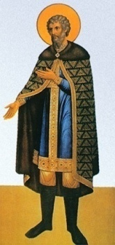
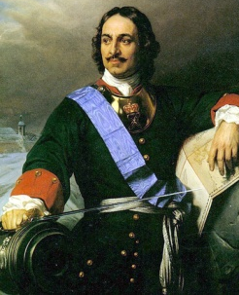
ПРИМЕРЫ СОЗДАНИЯ ПРОБЛЕМНОЙ СИТУАЦИИ
НА УРОКЕ ИСТОРИИ
Сравнение 2 фактов:
- Князь Ярослав Владимирович за 35 лет правления заслужил прозвание «Мудрого» правителя.
- По законам Ярослава Мудрого, государство не карало преступника, совершившего убийство. Отомстить убийце имели право ближайшие родственники убитого (сын, родные или двоюродные братья, племянники), если таких не было, то преступник должен был выплатить государству (князю) виру – штраф за убийство.
Различные точки зрения при оценке исторической личности:
  О Петре I:
  - «Петр - великий государственный деятель, создатель могущественной империи, человек, благодаря которому Россия пошла по пути мировой цивилизации». В.Татищев
  - «Петр - разрушитель русских национальных устоев, а его реформы были «блестящей ошибкой». М.Щербатов

Slide 7
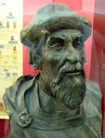
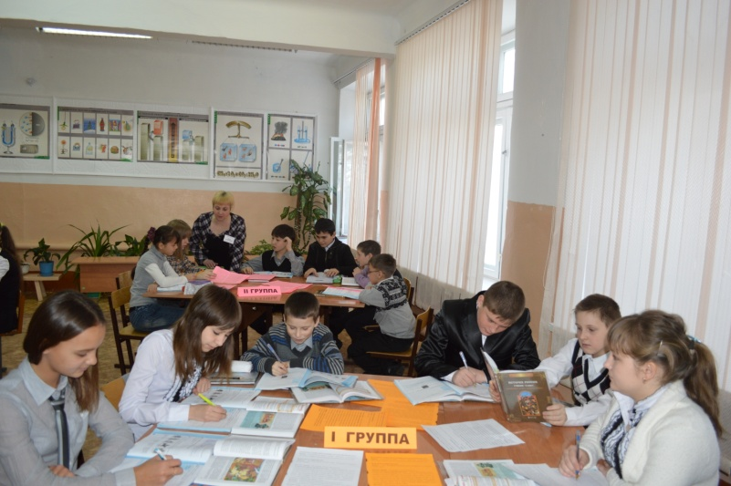
Почему Ярослава звали Мудрым?
Мирное развитие страны
Появление письменных законов
Строительство городов
Строительство церквей, школ
Каменное строительство на Руси
Признание Руси Европой
Урок истории в 6 классе
по теме «Расцвет Руси при Ярославе Мудром»

Slide 8
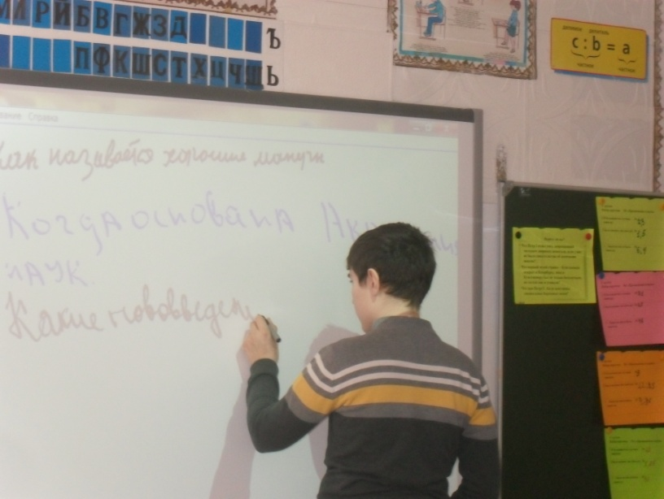
ЭТАП ПРИМЕНЕНИЯ И ЗАКРЕПЛЕНИЯ ЗНАНИЙ
Вопрос «тонкий» | Вопрос «толстый»
Кто … Когда … Будет ли ... Верно ли... (не требует развёрнутого ответа, нужен однозначный ответ) | Дайте объяснение, почему… Почему вы считаете… В чём различие… Предположите, что будет, если... (предполагают полный, развёрнутый ответ)
Урок истории в 7 классе
по теме «Преобразования в области культуры в эпоху Петра I»

Slide 9

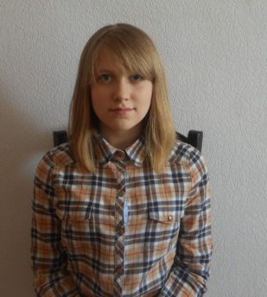
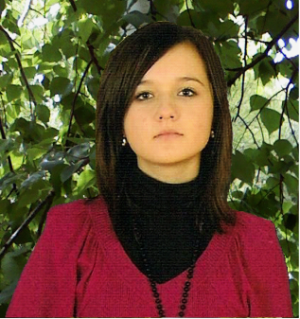
СИСТЕМНО - ДЕЯТЕЛЬНОСТНЫЙ ПОДХОД
ВО ВНЕУРОЧНОЙ ДЕЯТЕЛЬНОСТИ
Анастасия Джуляк
27.11.2012
Мои земляки
... свое место в жизни, внести достойный вклад в историю своей семьи, своего посёлка и края, а, следовательно, и в историю своей страны. Автор: Анастасия Джуляк, 12 лет, 6 "Б" класс, участница школьного научного общества "Эврика" Руководитель: Виктория Олеговна Мельник, учитель истории ...
Валерия Мельник
24.04.2012
История заселения района имени Лазо в годы столыпинской аграрной реформы
... аграрной реформы», а главной причиной провала реформы авторы считают действия переселенческих органов Сибири. Всё это и заставило сделать Мельник Валерию Андреевну попытку глубже разобраться в аграрной реформе П. А. Столыпина, рассмотреть роль переселенческой политики для развития ...
ИНФОтека

Slide 10
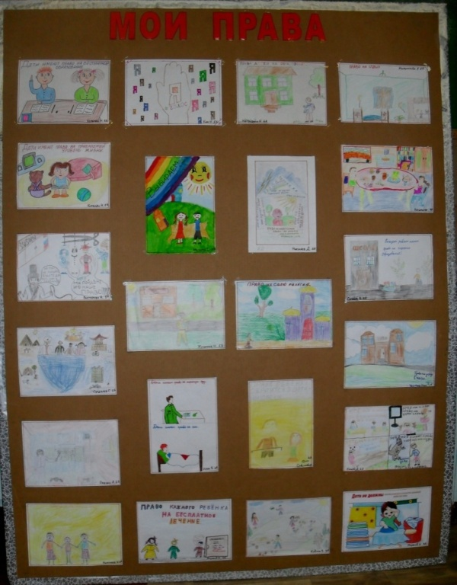
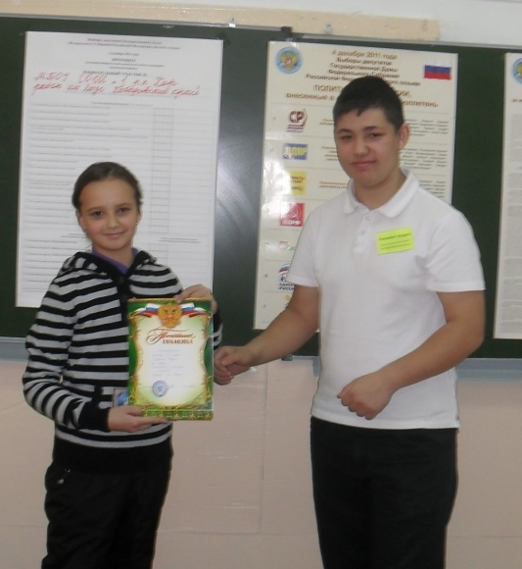
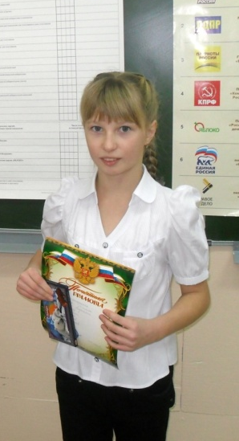
Системно - Деятельностный подход во внеурочной деятельности
Победители конкурса рисунков и листовок в рамках деловой игры «Выборы – 2011» ученицы 5 класса Мезина Д., Колендо А.

Slide 11
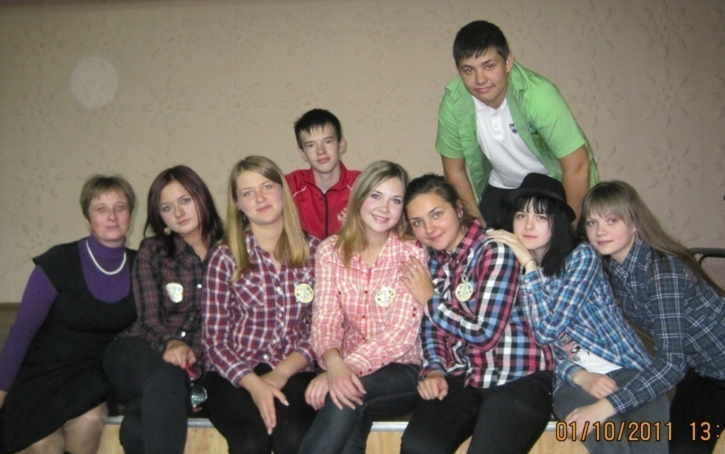
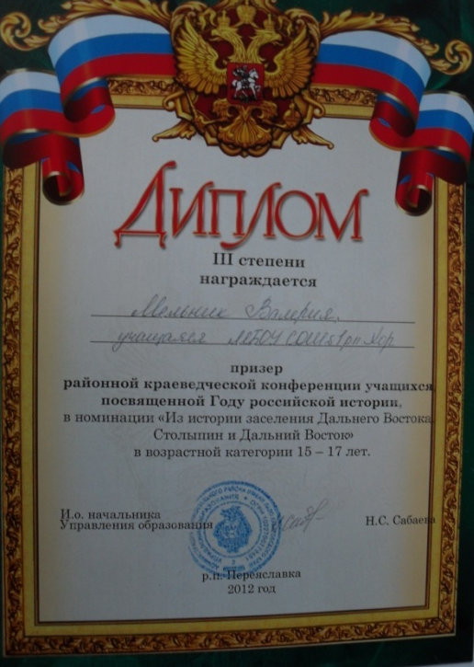
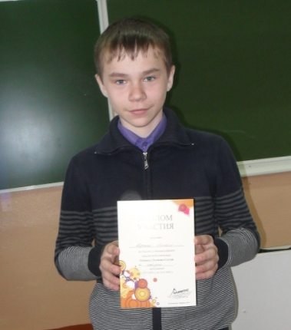
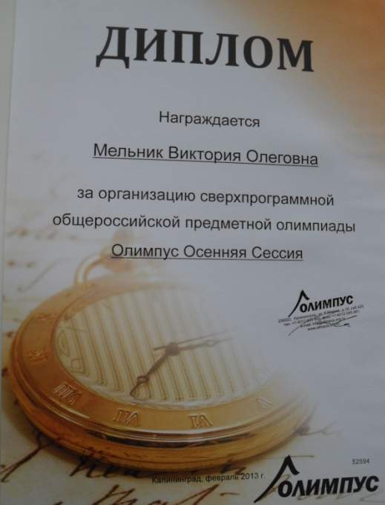
Системно - Деятельностный подход во внеурочной деятельности
Районный конкурс
«Знатоки избирательного права»
Юрченко Михаил, 6 кл.
Победитель олимпиады Олимпус по истории
в школе

Slide 12
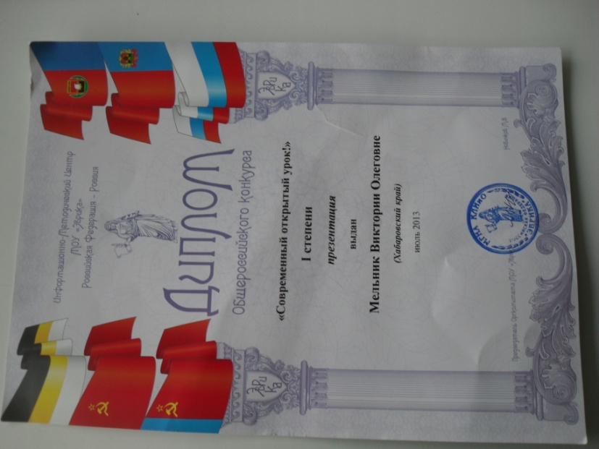

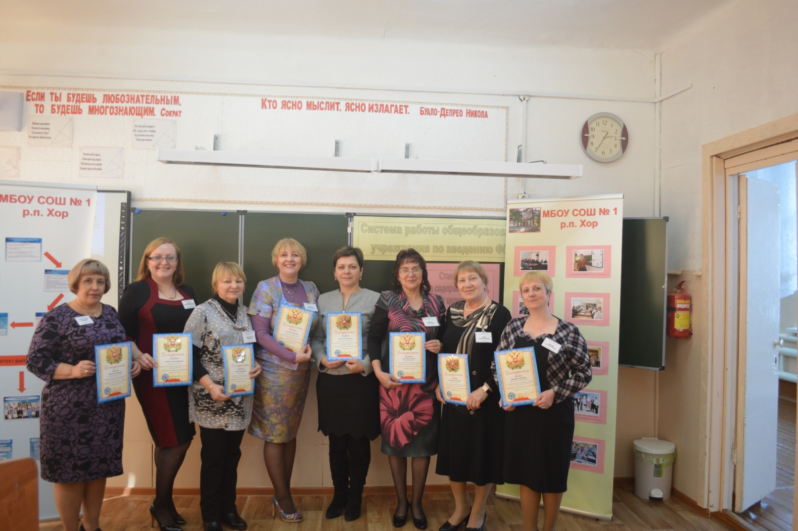
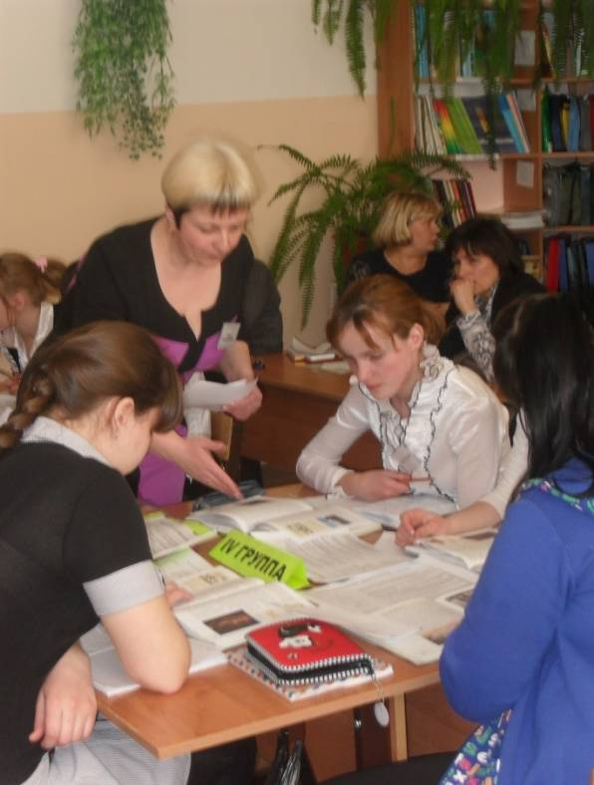
Обобщение и обмен опытом, участие в конкурсах педагогического мастерства
Материал из Khabawiki
Реализация системно-деятельностного подхода на уроках истории как основа требований к результатам образования в рамках ФГОС.
Источник — http://wiki.ippk.ru/index.php?title=
Участница:Mvo1970&oldid=507524

